Slide 1
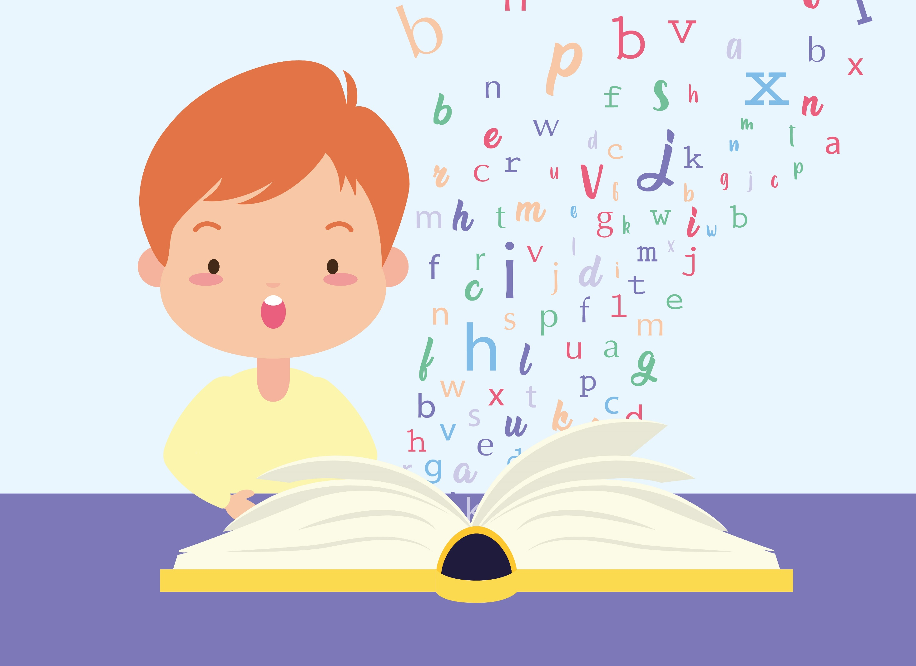
Vocal o

Slide 2
Articulación
Conciencia Fonológica
Objetivo a trabajar
Articular fonema correctamente fonema /o/
Identificar y expresar sonido inicial y final vocálico
Objetivos complementarios
Potenciar atención y concentración
Comprender y seguir instrucciones
Incrementar vocabulario
Articular correctamente fonema /o/ en forma aislada
Articular correctamente fonema /o/ en sílabas
Articular correctamente fonema /o/ en palabras
Potenciar proceso de lectoescritura

Slide 3
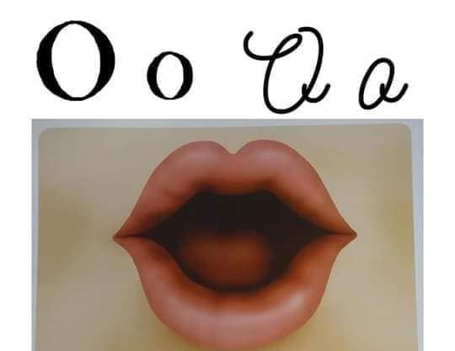
Sigue los siguientes pasos:
Forma con tus labios un pequeño círculo, conservando la posición.
Finalmente, inspira y bota todo el aire produciendo una /o/.
Presiona al niño y escucha como grita
/ooooooo/

Slide 4
Presiona una sílaba y repite lo que dice
So
Lo
Bo
Mo
Po
Fo
Do
No

Slide 5
Palabras que
inician
con la vocal o

Slide 6
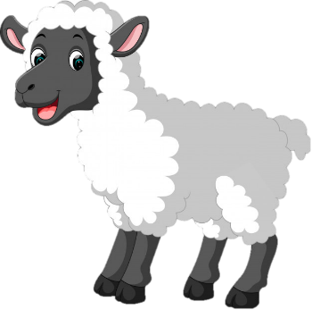
Repite el nombre de la imagen prolongando la vocal o que aparece al inicio de la palabra
Oveja
oveja

Slide 7
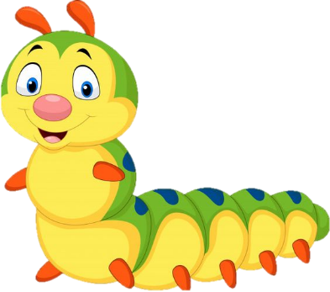
Repite el nombre de la imagen prolongando la vocal o que aparece al inicio de la palabra
Oruga
oruga

Slide 8
Repite el nombre de la imagen prolongando la vocal o que aparece al inicio de la palabra
Ola
ola

Slide 9
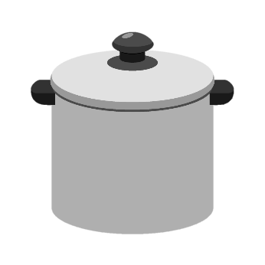
Repite el nombre de la imagen prolongando la vocal o que aparece al inicio de la palabra
Olla
olla

Slide 10
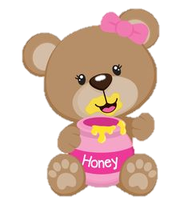
Repite el nombre de la imagen prolongando la vocal o que aparece al inicio de la palabra
Oso
oso

Slide 11
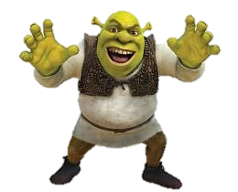
Repite el nombre de la imagen prolongando la vocal o que aparece al inicio de la palabra
Ogro
ogro

Slide 12
Repite el nombre de la imagen prolongando la vocal o que aparece al inicio de la palabra
Ojo
ojo

Slide 13
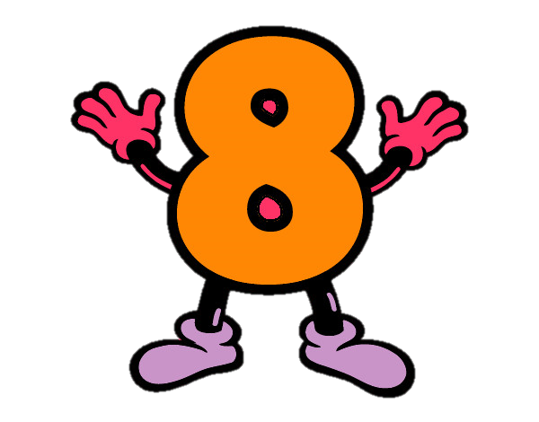
Repite el nombre de la imagen prolongando la vocal o que aparece al inicio de la palabra
Ocho
ocho

Slide 14
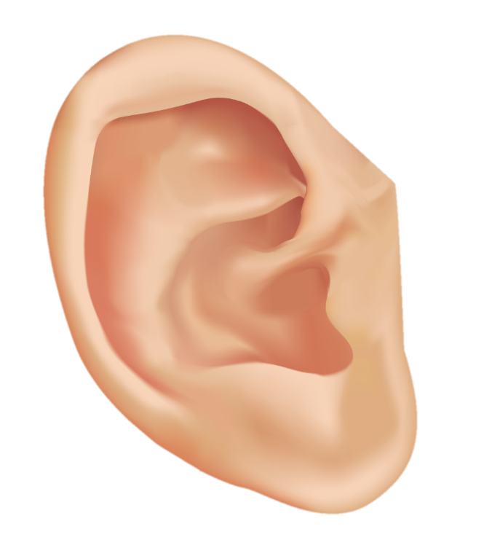
Repite el nombre de la imagen prolongando la vocal o que aparece al inicio de la palabra
Oreja
oreja

Slide 15
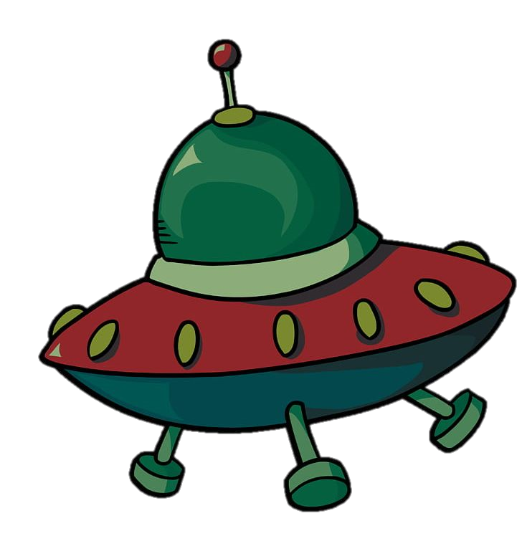
Repite el nombre de la imagen prolongando la vocal o que aparece al inicio de la palabra
Ovni
ovni

Slide 16
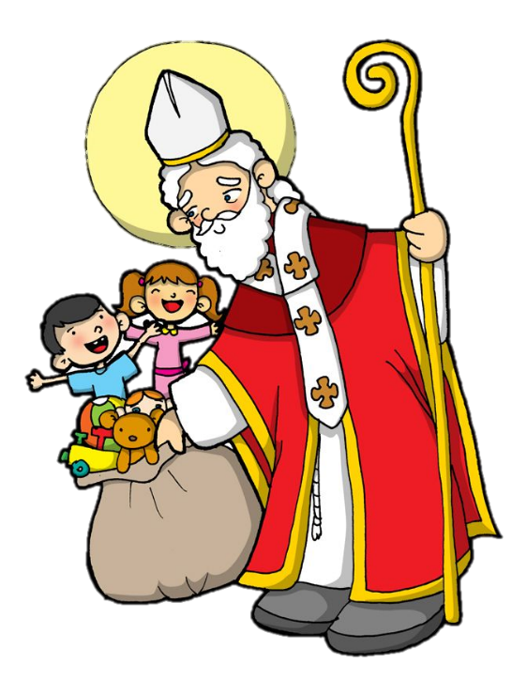
Repite el nombre de la imagen prolongando la vocal o que aparece al inicio de la palabra
Obispo
obispo

Slide 17
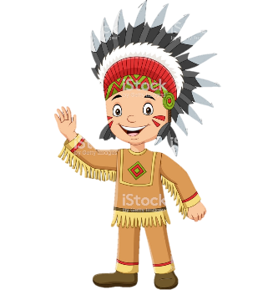
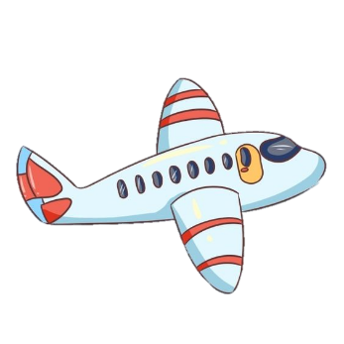
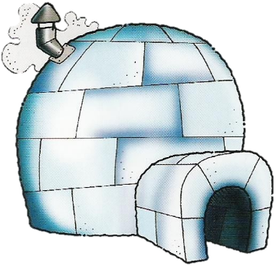
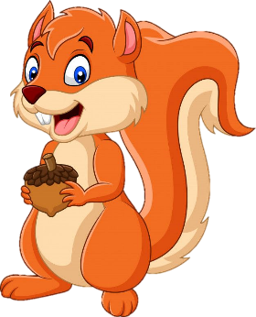
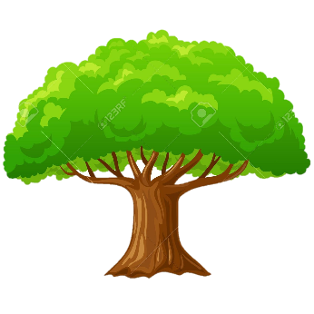
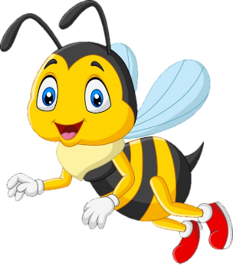
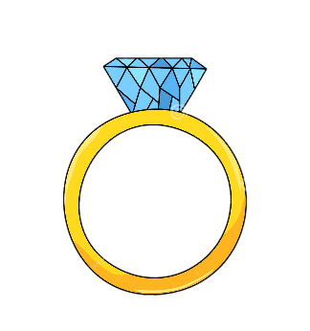
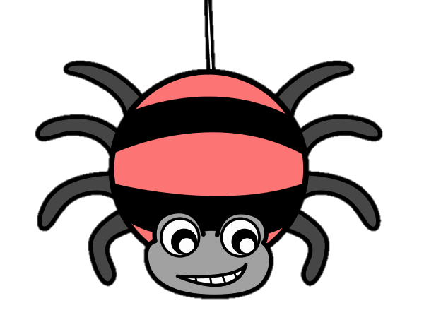
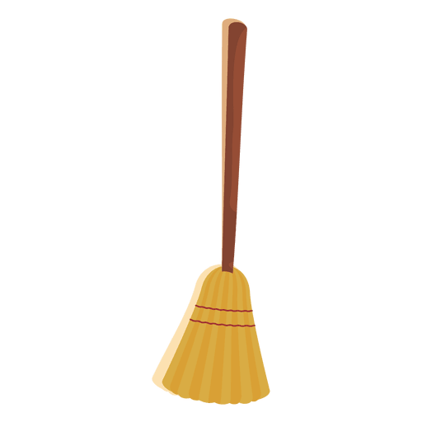
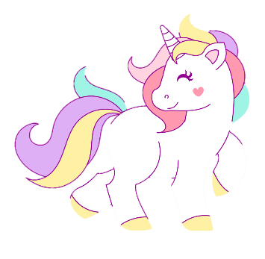
Selecciona las imágenes que inician con la vocal o
Presiona las imágenes que comienzan con la vocal “O” y completa la nube
Notes:
Palabras: oveja, indio, avión, oruga, iglú, anillo, abeja, ola, ocho, escoba, unicornio, araña, olla, ardilla, auto, oso, ogro, árbol, ojo.

Slide 18
Palabras que
finalizan
con la vocal o

Slide 19
Repite el nombre de la imagen prolongando la vocal o que aparece al final de la palabra
Indio
indio

Slide 20
Repite el nombre de la imagen prolongando la vocal o que aparece al final de la palabra
Ojo
ojo

Slide 21
Repite el nombre de la imagen prolongando la vocal o que aparece al final de la palabra
Anillo
anillo

Slide 22
Repite el nombre de la imagen prolongando la vocal o que aparece al final de la palabra
Ogro
ogro

Slide 23
Repite el nombre de la imagen prolongando la vocal o que aparece al final de la palabra
Auto
auto

Slide 24
Repite el nombre de la imagen prolongando la vocal o que aparece al final de la palabra
Unicornio
unicornio

Slide 25
Repite el nombre de la imagen prolongando la vocal o que aparece al final de la palabra
Oso
oso

Slide 26
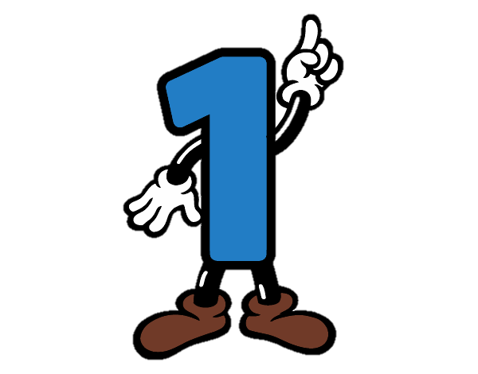
Repite el nombre de la imagen prolongando la vocal o que aparece al final de la palabra
Uno
uno

Slide 27
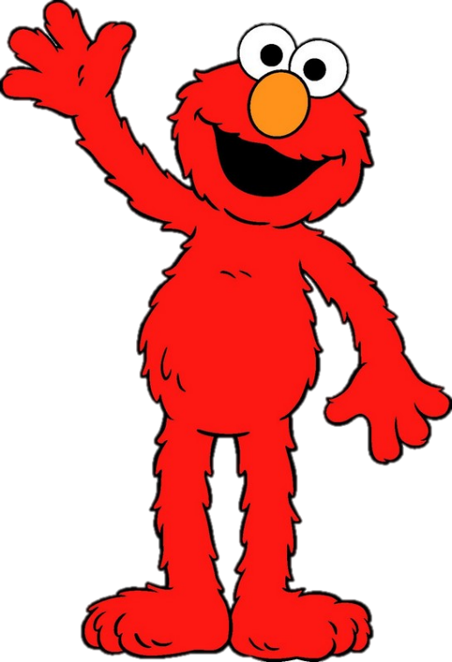
Repite el nombre de la imagen prolongando la vocal o que aparece al final de la palabra
Elmo
elmo

Slide 28
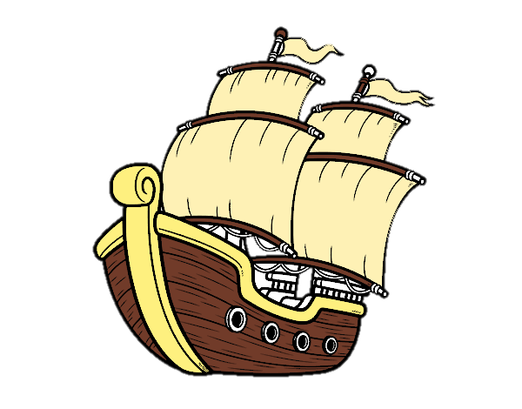
Repite el nombre de la imagen prolongando la vocal o que aparece al final de la palabra
Barco
barco

Slide 29
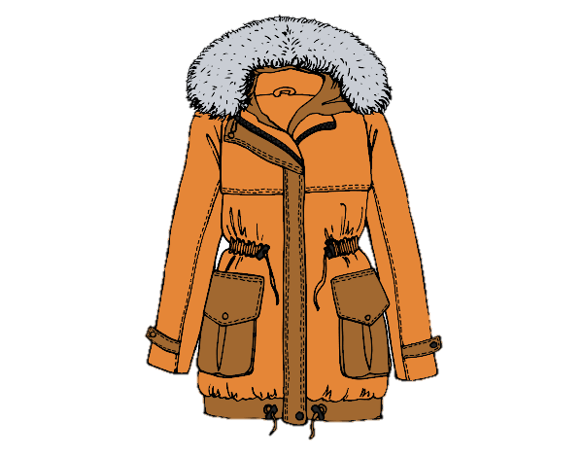
Repite el nombre de la imagen prolongando la vocal o que aparece al final de la palabra
Abrigo
abrigo

Slide 30
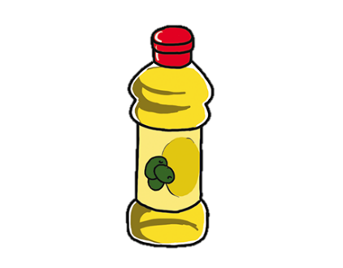
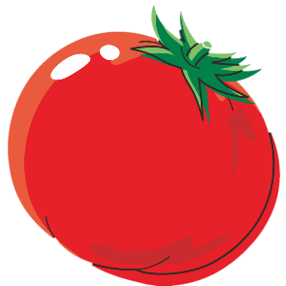
Selecciona las imágenes que finalizan con la vocal o
Presiona las imágenes que finalizan con la vocal “O” y completa la nube
Notes:
Palabras: elefante, indio, avión, iglú, anillo, estuche, arcoíris, enano, uno, estrella, unicornio, espejo, ardilla, escalera, olla, escoba, enfermera, auto, enchufe, abeja.

Slide 31
Completaste el juego
Felicidades

